Slide 1



Merry
Christmas
Toán 5
LUYỆN TẬP CHUNG
Trang 73

Slide 2



Mục tiêu
Ôn tập cách thực hiện các phép tính với số thập phân.
Vận dụng để giải toán có lời văn.
Rèn tính toán cẩn thận, chính xác.

Slide 3






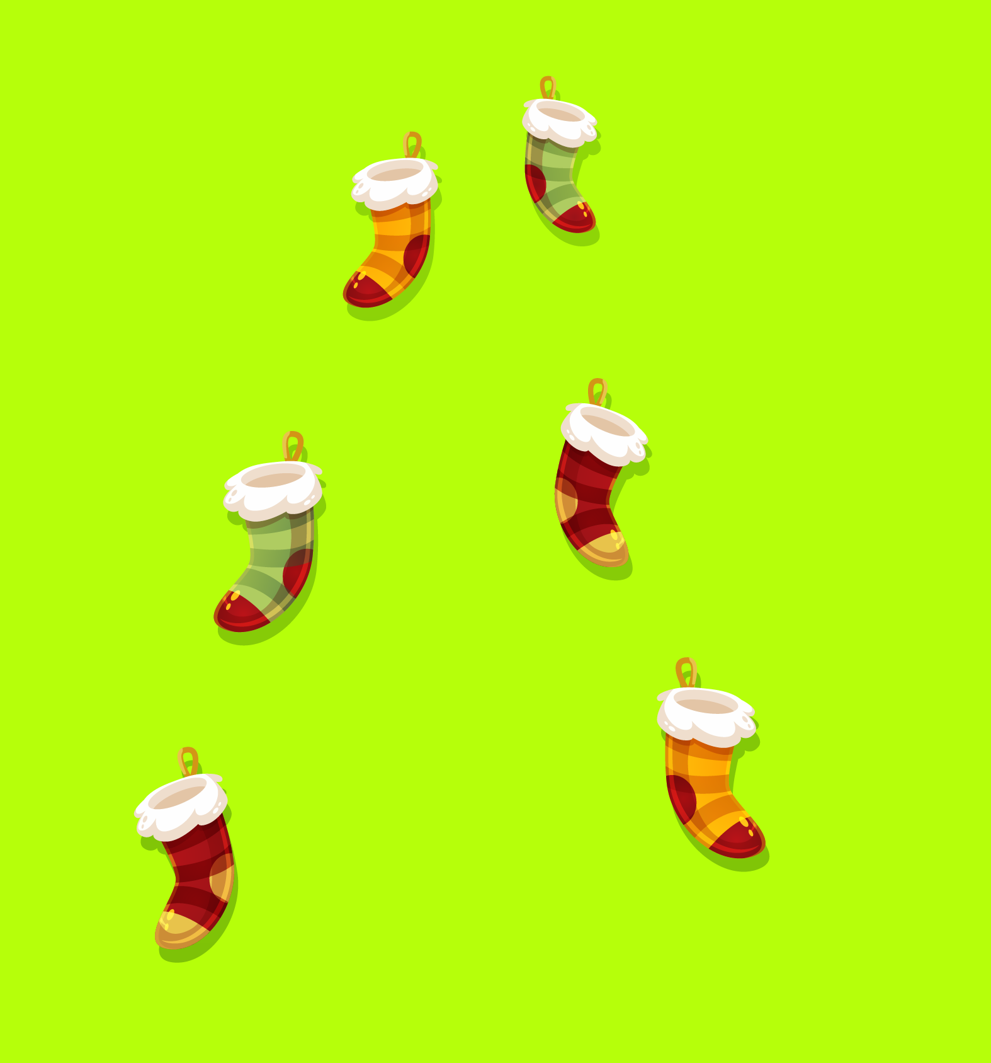





Giáng sinh đang đến thật gần rồi mà Ông già Noel bận chuẩn bị quà cho các bạn nhỏ quá nên chưa kịp trang trí cho cây thông Noel. Các bạn học sinh lớp 5… hãy giúp ông trang trí cây thông bằng cách thực hiện các thử thách học tập nhé!

Slide 4






Notes:
Ấn lần lượt vào ngôi sao để đến bài tập. Sau khi Win ấn vào bông tuyết đỏ để đến dặn dò.

Slide 5








Bài 1 (T.73) Đặt tính rồi tính:
a) 266,22 : 34
b) 483 : 35
266,22 34
483 35
2
8
2
7
8
3
1
3
1
3
8
,
3
,
1
2
2
8
0
0
0
0
0
0
c) 91,08 : 3,6
d) 3 : 6,25
,
00
91,08 3,6
3 6,25
1
0
5
0
4
8
9
2
3
300
0
,
,
5
0
0
1
8
0
0
0
0
0
0
0
Notes:
Hết mỗi câu bấm vào cây thông để ra ghi nhớ. Bấm vào ông già noel để hoàn thành nhiệm vụ 1

Slide 6



Muốn chia một số thập phân cho một số tự nhiên, ta làm như sau:
Chia phần nguyên của số bị chia cho số chia.
Viết dấu phẩy vào bên phải thương đã tìm được trước khi lấy chữ số đầu tiên của phần thập phân để tiếp tục thực hiện phép chia.
Tiếp tục chia với từng chữ số ở phần thập phân của số bị chia.
a) 266,22 : 34
266,22 34
2
8
2
7
8
3
,
1
2
0
0
0
Notes:
Bấm vào người tuyết để trở về để trở về

Slide 7



Khi chia một số tự nhiên cho một số tự nhiên mà còn dư, ta tiếp tục chia như sau:
Viết dấu phẩy vào bên phải số thương.
Viết thêm vào bên phải số dư một chữ số 0 rồi chia tiếp.
Nếu còn dư nữa, ta lại viết thêm vào bên phải số dư mới một chữ số 0 rồi tiếp tục chia, và có thể cứ làm như thế mãi.
b) 483 : 35
483 35
1
3
1
3
8
3
,
2
8
0
0
0
Notes:
Bấm vào người tuyết để trở về để trở về

Slide 8


Muốn chia một số thập phân cho một số thập phân, ta làm như sau:
Đếm xem có bao nhiêu chữ số ở phần thập phân của số chia thì chuyển dấu phẩy ở số bị chia sang bên phải bấy nhiêu chữ số.
Bỏ dấu phẩy ở số chia rồi thực hiện phép chia như chia cho số tự nhiên.
c) 91,08 : 3,6
,
91,08 3,6
1
0
5
9
2
3
,
1
8
0
0
0
Notes:
Bấm vào người tuyết để trở về để trở về

Slide 9


Muốn chia một số tự nhiên cho một số thập phân, ta làm như sau:
Đếm xem có bao nhiêu chữ số ở phần thập phân của số chia thì viết thêm vào bên phải số bị chia bấy nhiêu chữ số 0.
Bỏ dấu phẩy rồi thực hiện phép chia như chia các số tự nhiên
d) 3 : 6,25
00
3 6,25
300
0
0
4
8
,
5
0
0
0
0
0
0
Notes:
Bấm vào người tuyết để trở về để trở về

Slide 10





Bài 2 (T.73) Tính
Hãy nhắc lại quy tắc về thứ tự thực hiện các phép tính trong một biểu thức!
Trong ngoặc trước – Ngoài ngoặc sau
Nhân, chia trước – Cộng, trừ sau
a) (128,4 – 73,2) : 2,4 – 18,32
= 55,2 : 2,4 – 18,32
= 23 – 18,32
= 4,68
b) 8,64 : (1,46 + 3,34) + 6,32
= 8,64 : 4,8 + 6,32
= 1,8 + 6,32
= 8,12
Notes:
Bấm vào ông già noel để hoàn thành nhiệm vụ 2

Slide 11

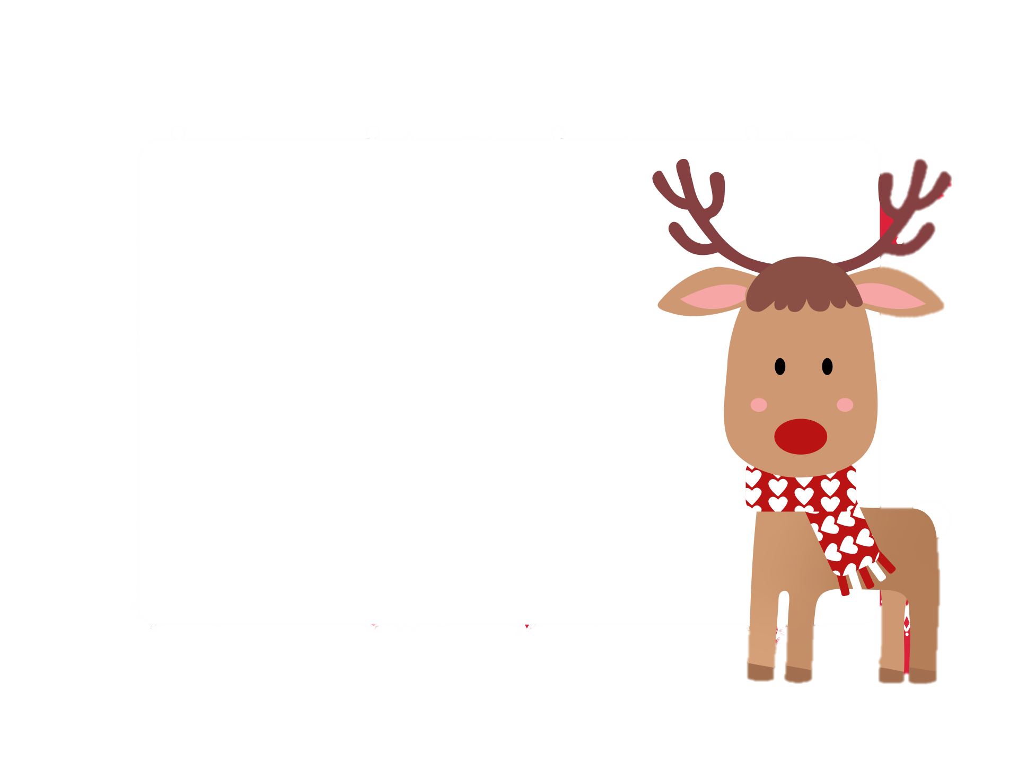

Bài 3 (T.73) Một động cơ mỗi giờ chạy hết 0,5 l dầu. Hỏi có 120 l dầu thì động cơ đó chạy được bao nhiêu giờ?
Bài giải
Có 120 l dầu thì động cơ đó chạy được trong số giờ là:
120 : 0,5 = 240 (giờ)
Đáp số: 240 giờ
Tóm tắt:
0,5 l dầu: 1 giờ
120 l dầu: … giờ?
Notes:
Bấm vào ông già noel để hoàn thành nhiệm vụ 3

Slide 12




x – 1,27 = 13,5 : 4,5
Bài 4 (T.73) Tìm x
x – 1,27 = 3
x = 3 + 1,27
x = 4,27
x + 18,7 = 50,5 : 2,5
x + 18,7 = 20,2
x = 20,2 – 18,7
x = 1,5
x x 12,5 = 6 x 2,5
x x 12,5 = 15
x = 15 : 12,5
x = 1,2
Notes:
Bấm vào ông già noel để hoàn thành nhiệm vụ 4

Slide 13

Dặn dò
Ôn lại các quy tắc tính cộng, trừ, nhân, chia số thập phân.
Chuẩn bị bài sau: Ôn lại tỉ số của hai số a:b (cách viết và ý nghĩa)

Slide 14

Thank you

